Slide 1
TINGKAT KEMISKINAN DI INDONESIA
KELOMPOK 1 :
M.AFDAL ZIKRI 2020301027
M.ALIF 2020301030
MAULINA HILWA 2020301059
NASRULLAH 2020301041
SUKAIDAH 2020301051

Slide 2
Pertanyaan
Bagaimana tingkat kemiskinan di Indonesia?

Slide 3
DATA YANG DIBUTUHKAN
01
02
03
04
Fenomena sosial ekonomi yang mempengaruhi kemiskinan
Bagaimana tingkat kemiskinan wilayah tinggal
Bagaimana pengaruh BBM terhadap lonjakan inflansi
Bagaimana presentase tingkat kemiskinan antar pulau di Indonesia

Slide 4
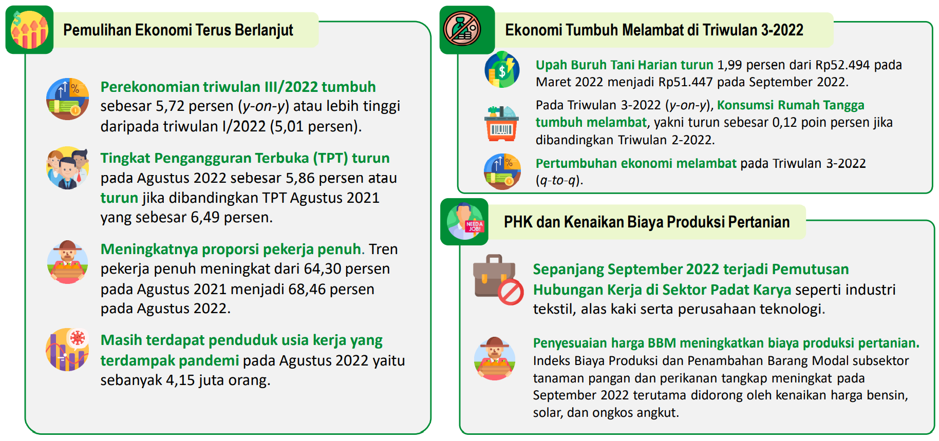
01
Fenomena sosial ekonomi yang mempengaruhi kemiskinan

Slide 5
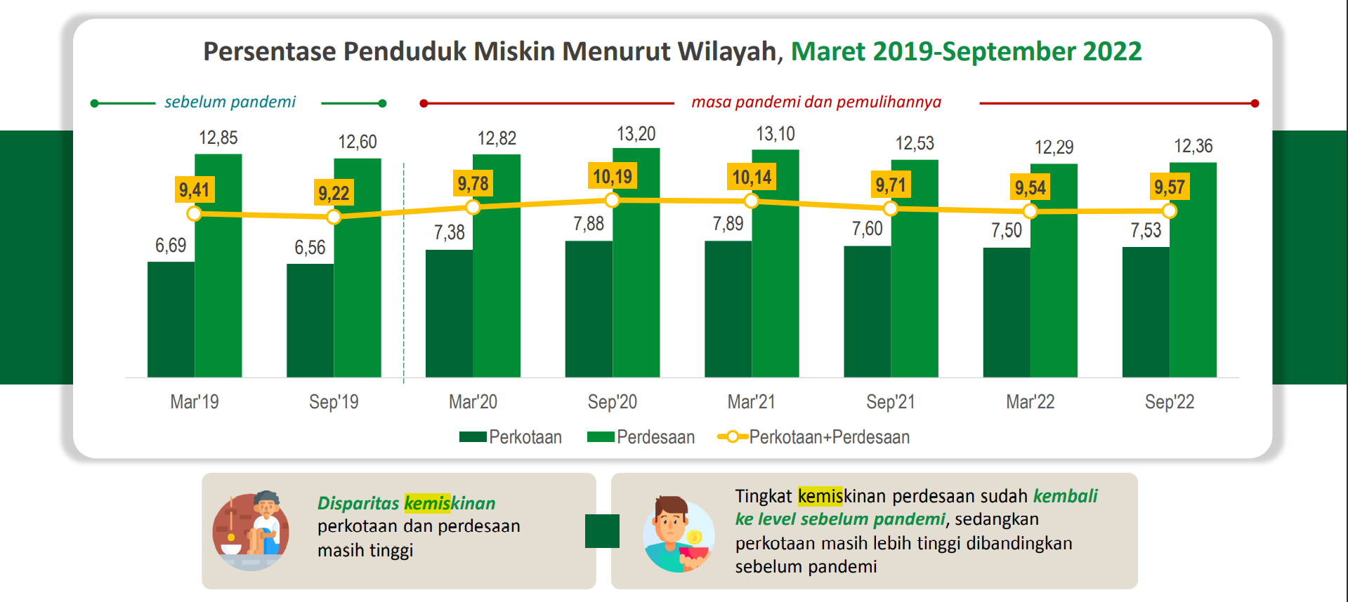
02
Bagaimana tingkat kemiskinan wilayah tinggal
02

Slide 6
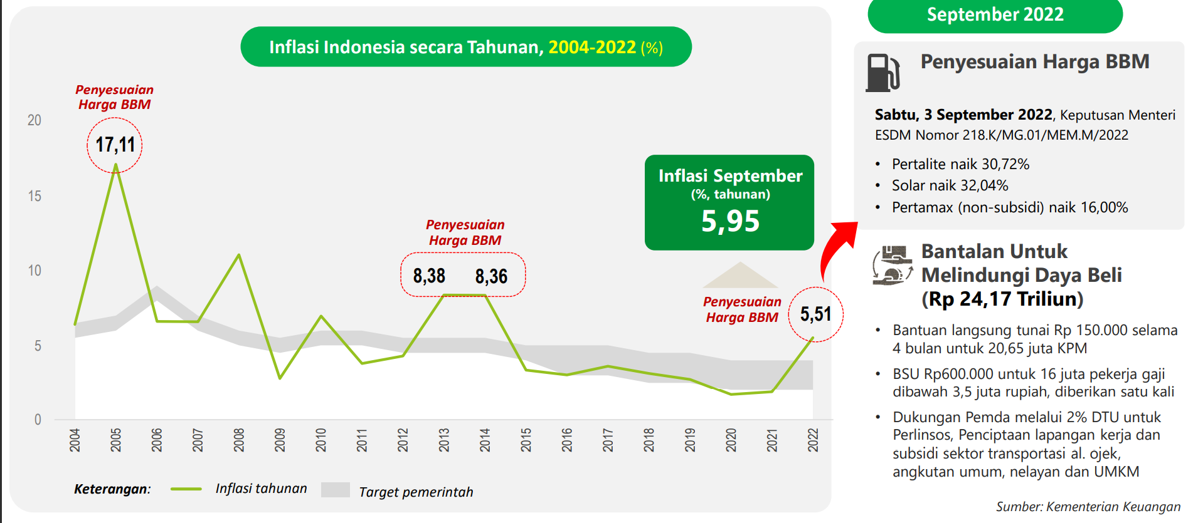
03
Bagaimana pengaruh BBM terhadap lonjakan inflansi

Slide 7
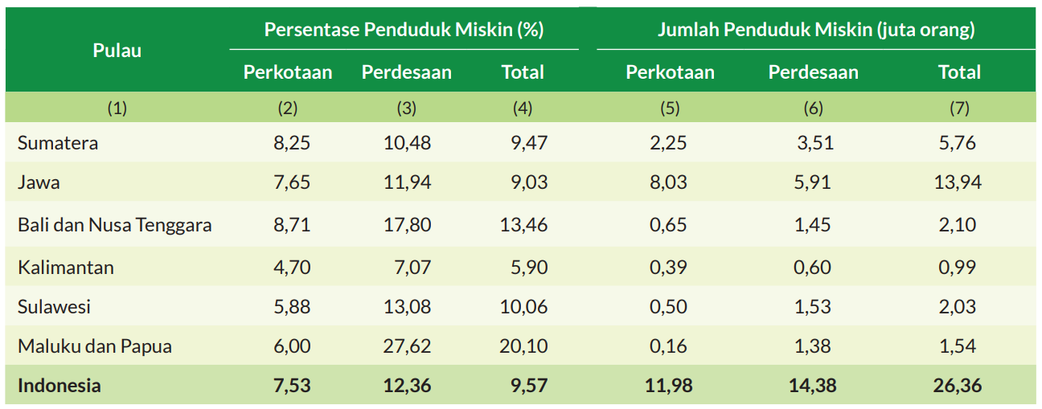
Bagaimana presentase tingkat kemiskinan antar pulau di Indonesia
04

Slide 8
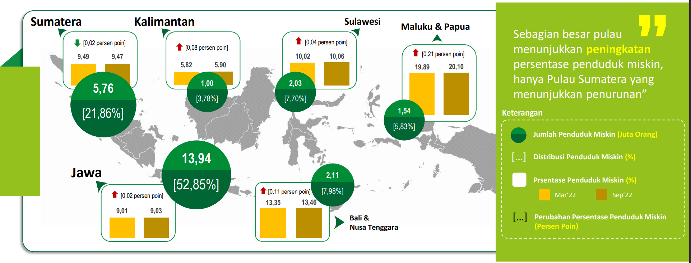

Slide 9
TERIMA KASIH

